Slide 1


3ª Atividade Teórica – Disciplina: Algoritmos e Estrutura de Dados – 2020.3
Alunos: Daniel Freire Turmina
Yuri Correia de Barros
Notes:
ID=d924773e-9a16-4d6d-9803-8cb819e99682 Recipe=text_billboard Type=TextOnly Variant=0 FamilyID=AccentBoxWalbaum_Zero

Slide 2

Agenda
Contexto do Problema
Detalhamento da Base de Dados
Detalhamento do Problema e sua Resolução
As Tecnologias utilizadas
Resultados encontrados
Avaliação do Resultados
Conclusão.

Slide 3


Contexto do Problema
- Metro de Tóquio – Japão:
- Estações: 215 (Tokyo Metro e Toei)
- 286 Km de Extensão (5° Maior do Mundo)
- Problema: Como encontrar a melhor rota, com base na menor distância, entre duas estações?
3ª Atividade Teórica – Disciplina: Algoritmos e Estrutura de Dados – 2020.3

Slide 4
Detalhamento da Base de Dados
Site Oficial – Tokyo Metro
Site Wikipedia
https://www.tokyometro.jp/station/pdf/202006/202006_number_en.pdf
- Nos forneceu uma mapa visual de toda a rede (Rotas, Estações Adjacentes e Interligadas).
https://pt.wikipedia.org/wiki/Metr%C3%B4_de_T%C3%B3quio
- Nos apresentou, em formato de tabela, todas as linhas que compõe a rede de metro. Além disso, nos forneceu em tabelas: relação de estações e a distância entre as estações de cada linha.

Slide 5
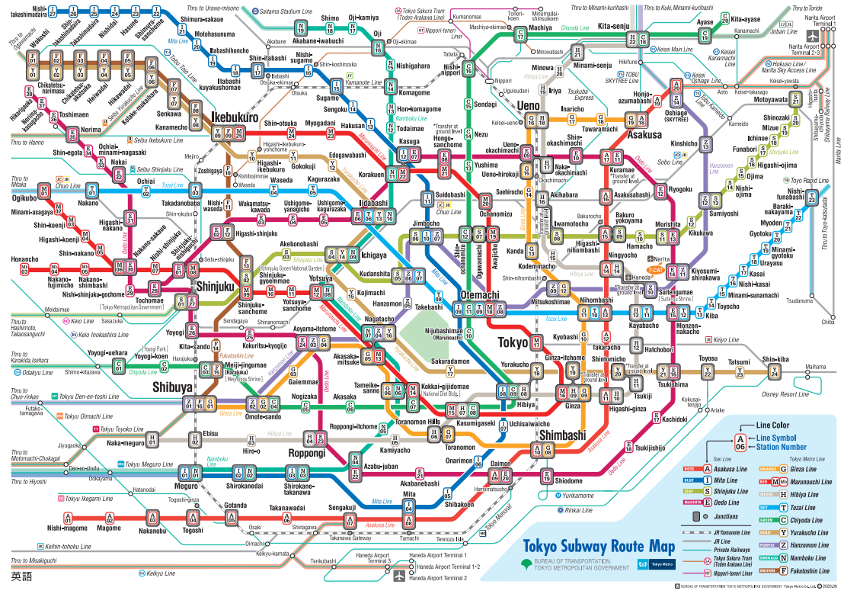

Slide 6
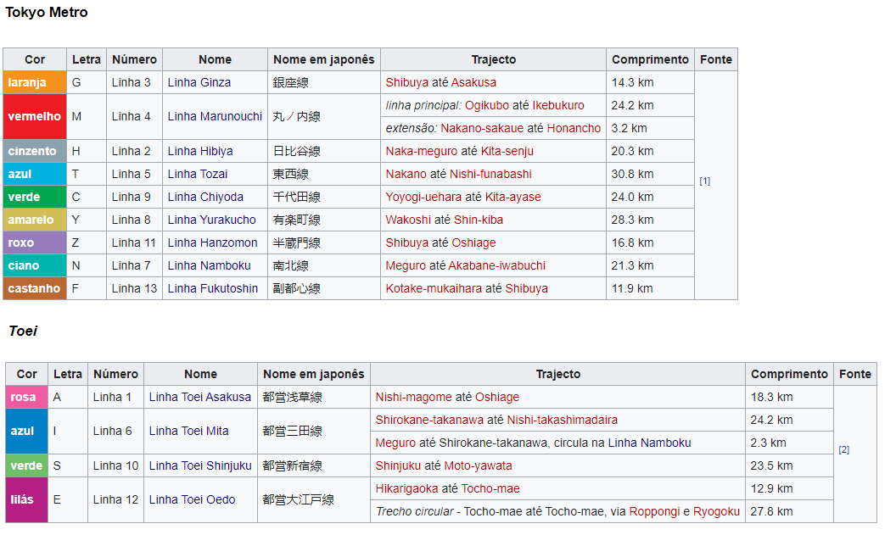
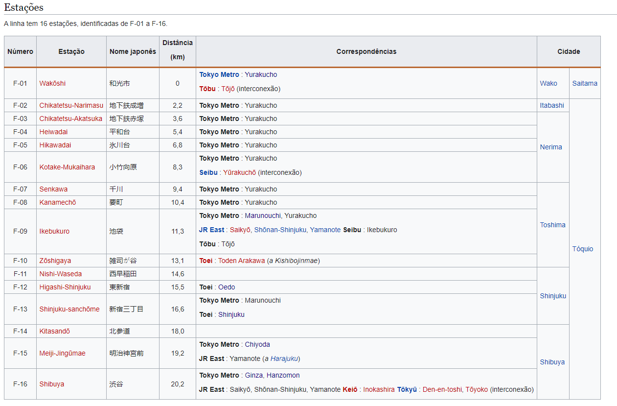
Tokyo Metro
Estações
Toei

Slide 7
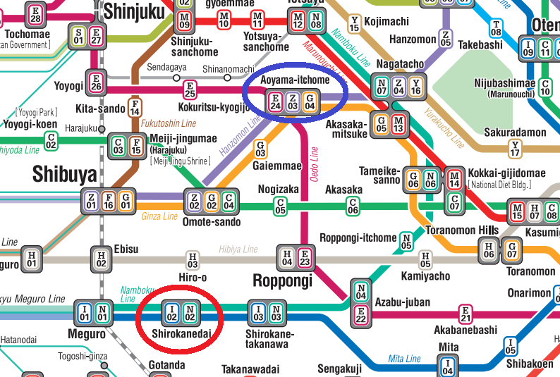
Detalhamento do Problema e sua Resolução
Como encontrar a melhor rota, com base na menor distância, entre duas estações?

Slide 8
Detalhamento do Problema e sua Resolução
O algoritmo de Dijkstra, concebido pelo cientista da computação holandês Edsger Dijkstra em 1956 e publicado em 1959, soluciona o problema do caminho mais curto num grafo dirigido ou não dirigido com arestas de peso não negativo. (Fonte: https://pt.wikipedia.org/wiki/Algoritmo_de_Dijkstra)
Estações: Vértices
Rotas: Arestas
Pesos: Distância entre as Estações

Slide 9
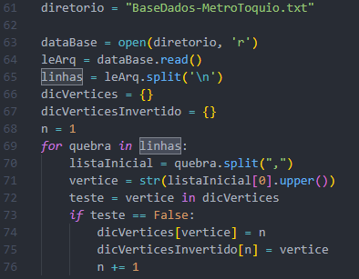
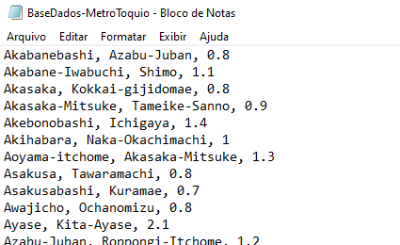
As Tecnologias utilizadas

Slide 10
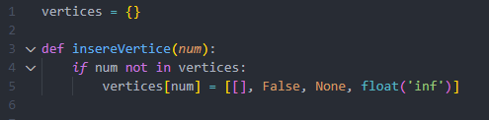

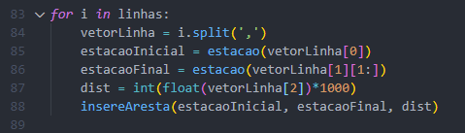


Slide 11
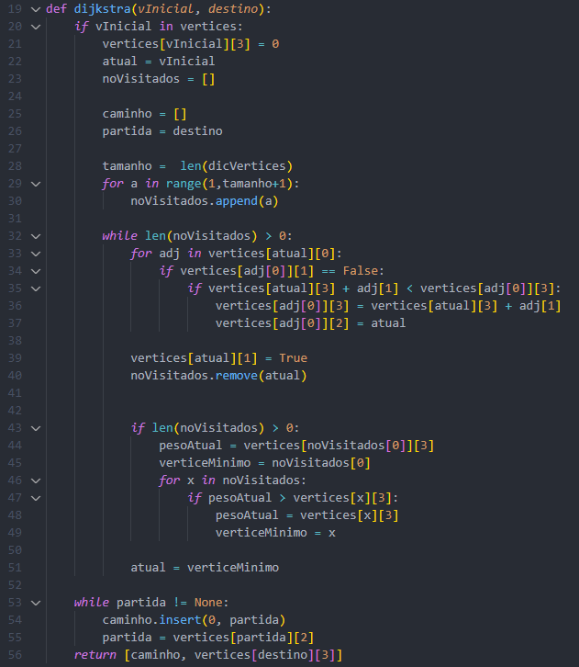
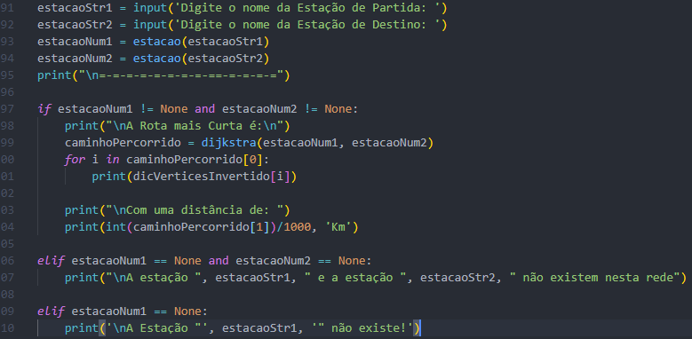

Slide 12
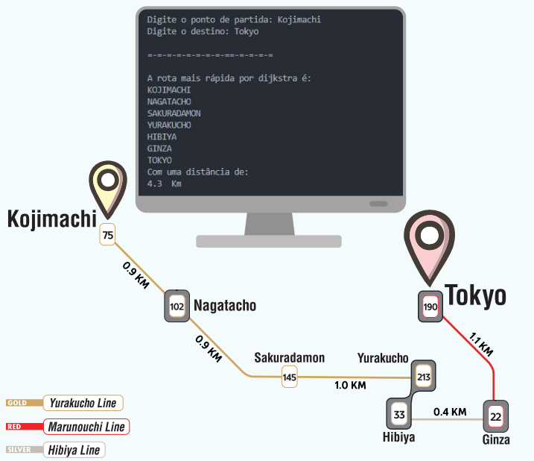
Resultados encontrados:
A menor distância entre duas estações escolhidas pelo usuário e a relação de estações que fazem parte do caminho mínimo.
O Metro de Tóquio possui diversas interligações, o que nos permite sempre ter a possibilidade de chegar a uma determinada estação final, independente da minha estação de origem.
- Conectado
- Não Direcionado
- Possui Ciclos
Podemos afirmar que nosso Grafo é:

Slide 13
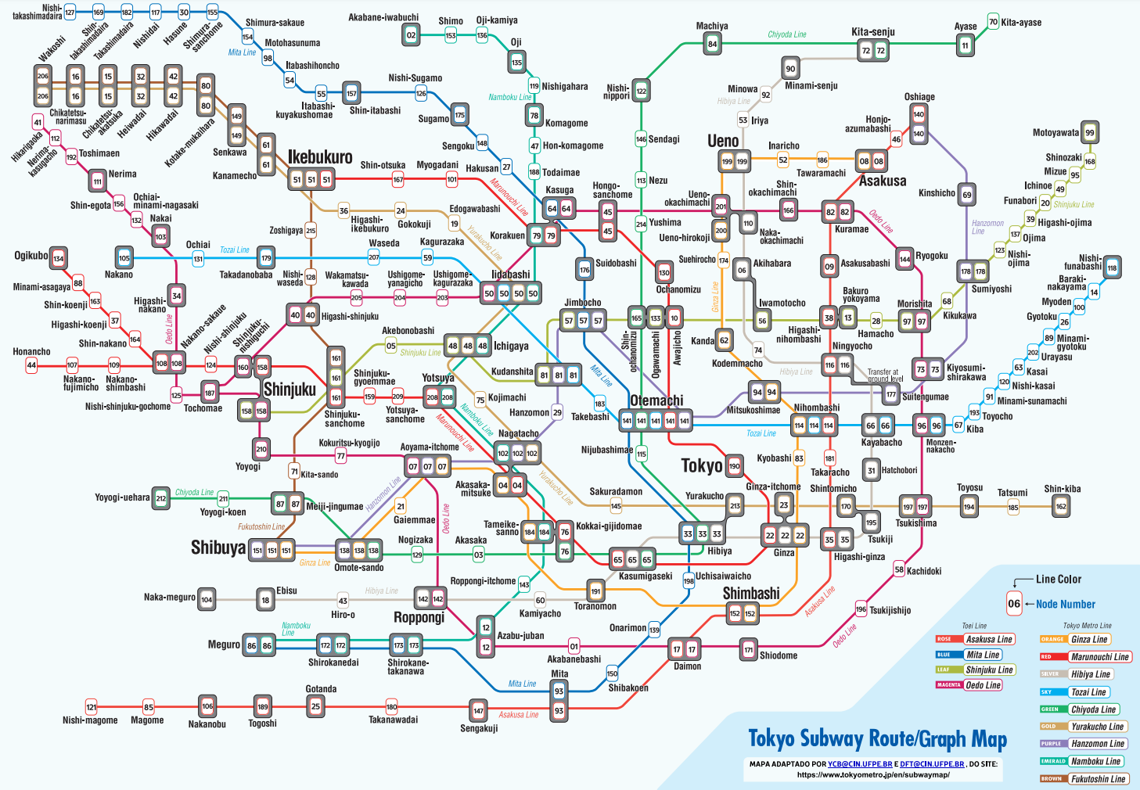

Slide 14
Avaliação dos Resultados
Não foram encontradas ferramentas para validar os resultados obtidos.
Sites como o Google Maps, ao fornecer uma rota, deve ter como base, em seu algoritmo, diversos fatores (pesos): tempo de deslocamento, custo financeiro da passagem, horário atual, fluxo de passageiros, troca de linhas, velocidade dos metrôs, entre outros.

Slide 15

Conclusões
Nosso algoritmo foi desenvolvido para encontrar um caminho mínimo, levando em consideração apenas as distâncias entre as estações.
Como dito anteriormente, diversos fatores poderiam ser considerados como pesos! Um por exemplo, seria informar o tempo médio de viagem (Distância / Velocidade média de um metrô). Ou informar quando se deve fazer um troca de metrô dentro de uma mesma estação.
O projeto é simples!! Mas é bem legal visualizar as possíveis melhorias!!

Slide 16
OBRIGADO!!

